Slide 1
Badania operacyjne, optymalizacja, Monte Carlo
Krzysztof Anioł, Przemysław Cich, Piotr Chromniak

Slide 2
Optymalizacja
Czym jest optymalizacja ?
Zastosowanie: matematyka, statystyka, programowanie
Optimum Pareto

Slide 3
Optymalizacja
Wady i zalety tradycyjnych systemów obliczeniowych
Łatwa | Trudne
Szybka arytmetyka | Interakcja z realnymi danymi i przystosowanie ich
Wykonywanie algorytmów w sposób zgodny z dokumentacją | Obliczanie masywnie równoległe
 | Odporność na awarie

Slide 4
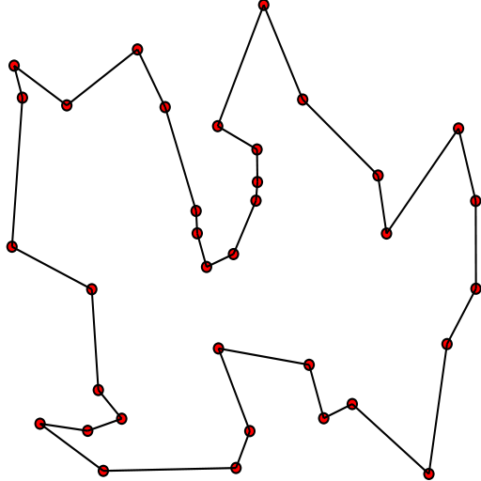
Optymalizacja – rzeczywisty przykład
Travelling salesman problem – znalezienie minimalnego cyklu Hamiltona w zadanym grafie

Slide 5
Optymalizacja - TSP
Możliwość wykorzystania różnych sieci neuronowych
Sieci Kohonena
Sieci Hopfielda

Slide 6
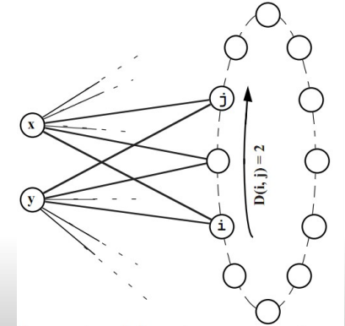
Optymalizacja – TSP Kohonen
Architektura sieci :

Slide 7
Optymalizacja – TSP Kohonen
Dane wejściowe: x,y ( współrzędne miast)
Algorytm:
Wybranie losowego miasta
Znajdowanie zwycięzcy i trening dla niego i sąsiadów
Uaktualnienie wag i parametrów
Powrót do kroku pierwszego do wyczerpania miast

Slide 8
Badania operacyjne
„Operations Research is a scientific method for providing executive departments with a quantitative basis for decisions. „
Badania operacyjne są nauką systemową adaptującą wyniki różnych nauk podstawowych do rozwiązywania zadań decyzyjnych.

Slide 9
Cechy badań operacyjnych
ukierunkowanie na podejmowanie decyzji
możliwość oceny działania (decyzji) na podstawie określonych kryteriów
konieczność budowy modelu (na ogół matematycznego) sytuacji decyzyjnej
konieczność realizacji obliczeń na komputerze

Slide 10
Dziedziny zastosowań
Ekonomia
Logistyka
Medycyna
Polityka
Sport
Dyplomatyka

Slide 11
Zastosowanie w sieciach neuronowych
Rozpoznawanie profilu negocjacyjne
Dane wejściowe: cechy psychologiczno-demograficznymi
Dane wyjściowe: profil psychologiczny

Slide 12
Metody Monte Carlo
Metody polegające na losowości i wykorzystaniu jej do otrzymania praktycznych wyników
Charakteryzuje się szybkością i prostotą
Jej wady to głównie poleganie na generatorze liczb losowych i ilość wymaganych prób do osiągnięcia stosownej dokładności wyniku

Slide 13
Zastosowania
Całkowanie
Uproszczenie problemu
Nie trzeba liczyć skomplikowanych funkcji

Slide 14
Zastosowania
Obliczenia wykorzystujące interakcję cząsteczek
Ruchy Browna
Obliczenia będące z natury zagadnieniem prawdopodobieństwa
Fizyka kwantowa
Obliczenia biznesowe
Przewidywanie cen
Przewidywanie zysku

Slide 15
Zastosowanie w sieciach neuronowych
Wykorzystanie Metod Monte Carlo w sieciach neuronowych najczęściej sprowadza się do wykorzystywania losowości tej metody do generowania próbek wykorzystywanych przez sieć
Dzięki temu pomimo bycia syntetycznymi danymi – są w stanie nauczyć sieć poprawnego zachowania w zależnie od modelu który modelujemy

